Slide 1
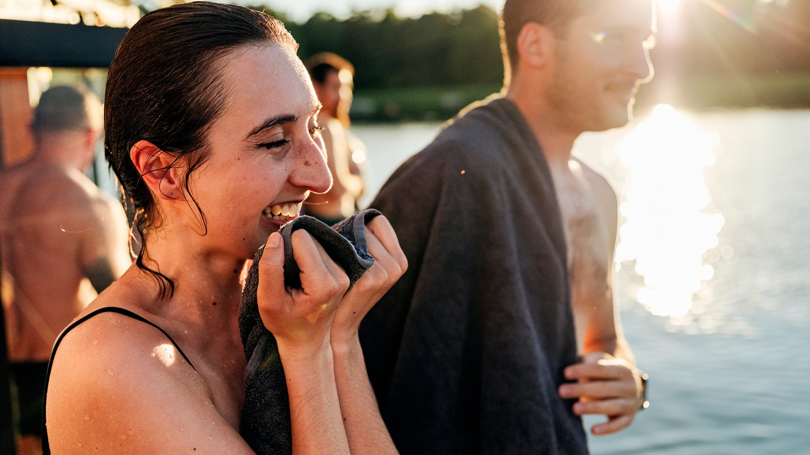
O SEGREDO DA FELICIDADE FINLANDESA
FATOS SOBRE A FINLÂNDIA
Foto: Svante Gullichsen

Slide 2
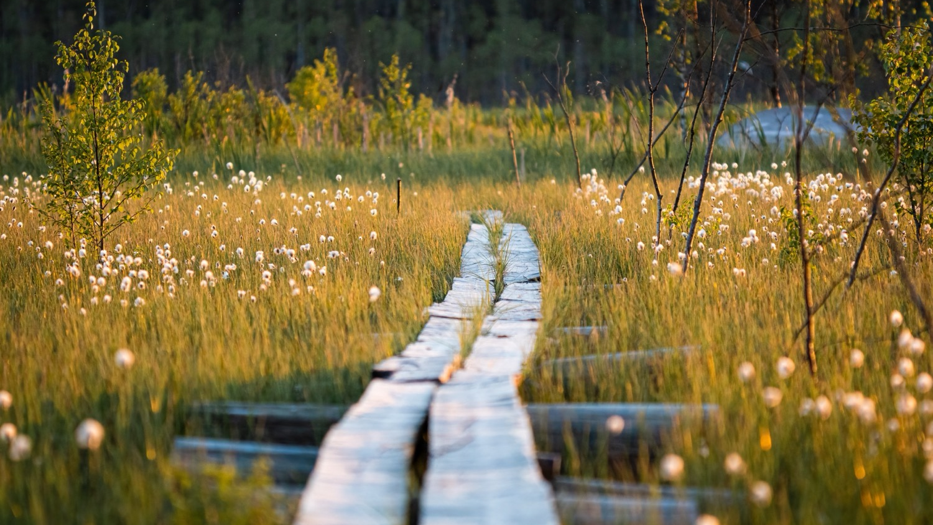
1/10
GEOGRAFIA
Localização, localização, localização: estamos bem no topo do mundo!
Foto: Getty Images

Slide 3
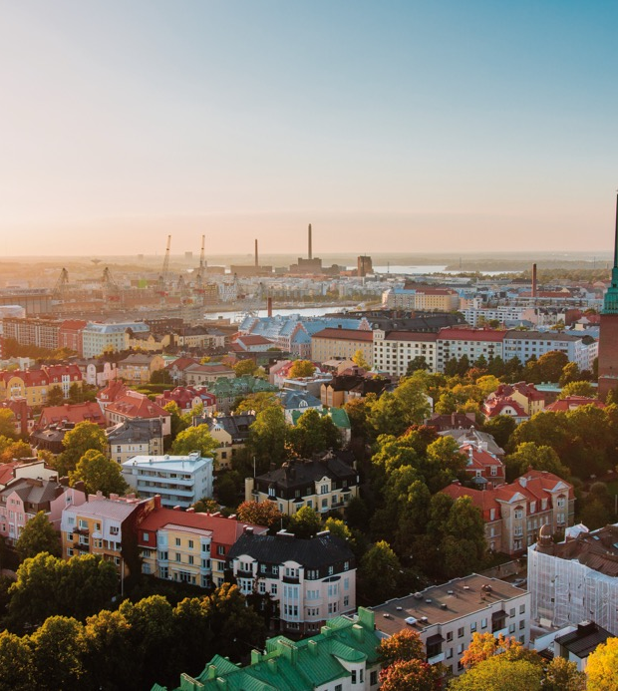
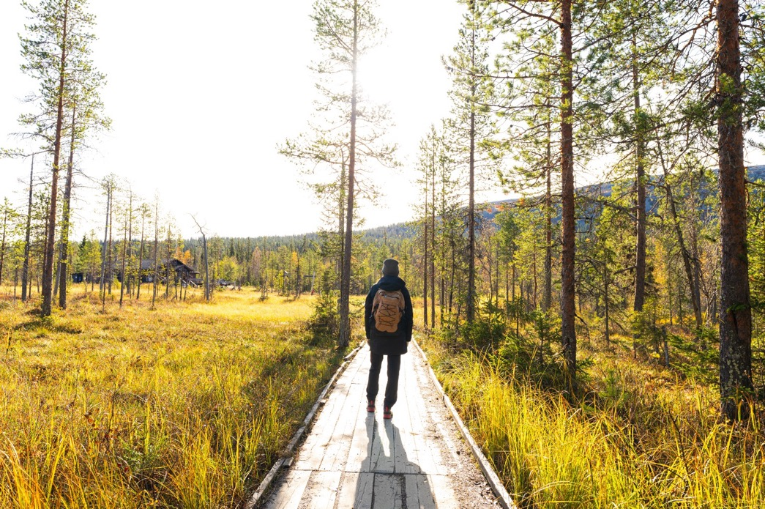
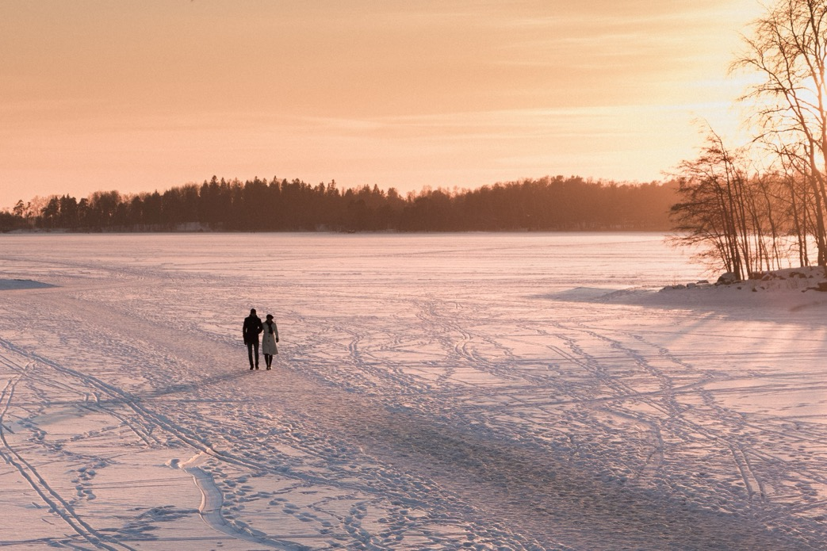
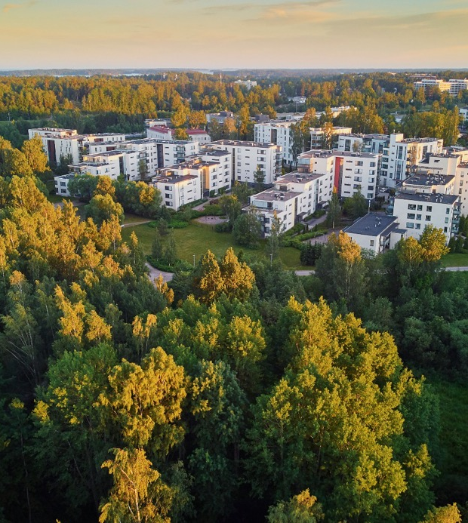
Geografia
FATOS SOBRE A FINLÂNDIA
1
2
3
4
5
6
7
8
9
10
Foto: Jussi Hellsten
Foto: Jasper Ceder
Localizada na região nórdica,
do norte da Europa
Latitude acima dos 60° N
A Finlândia tem uma área total de aproximadamente
337.000 km² – a 5ª maior da UE
Faz fronteira com a Suécia, a Noruega e a Rússia
e tem uma fronteira marítima em comum com a Estônia
As maiores cidades: Helsinque – 684.018 habitantes Espoo – 320.931 Tampere – 260.180 Vantaa – 251.269 Oulu – 216.152
Mais fatos geográficos: https://toolbox.finland.fi/
Foto: Getty Images
Foto: Getty Images

Slide 4
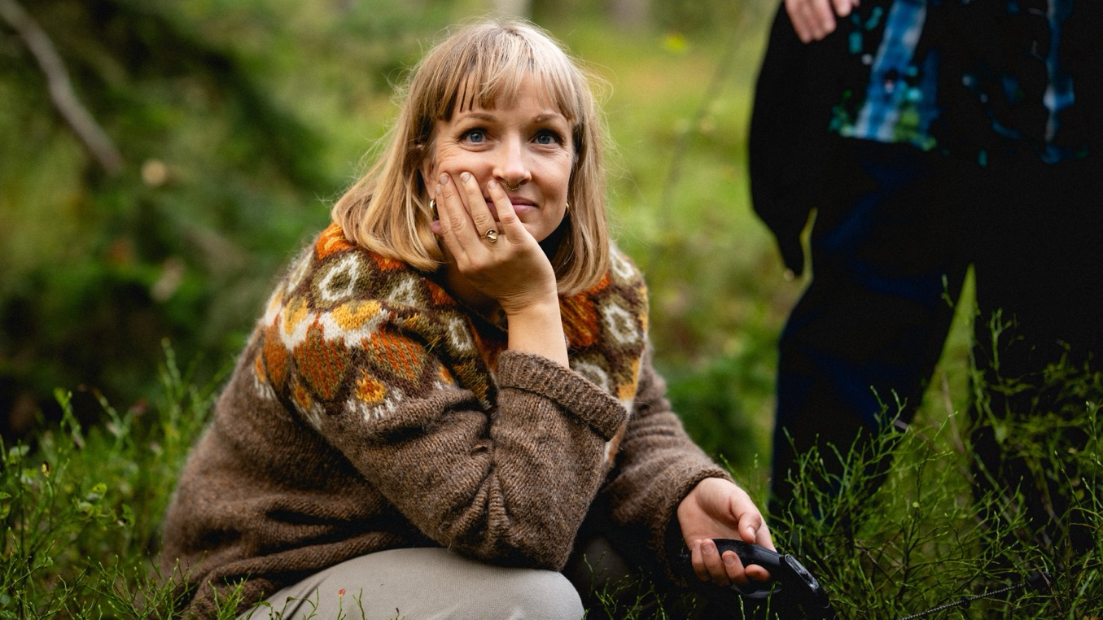
2/10
NATUREZA
A felicidade está em nossa natureza
Foto: Miika Kainu

Slide 5
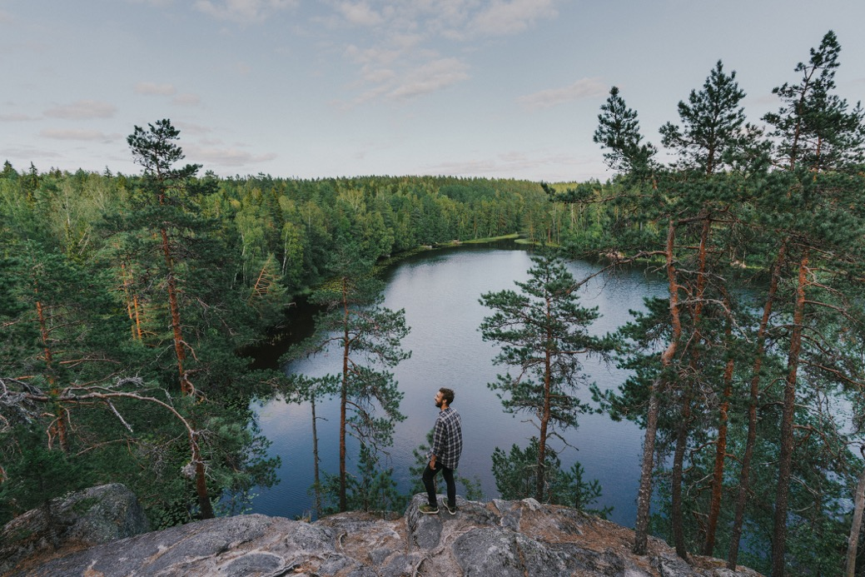
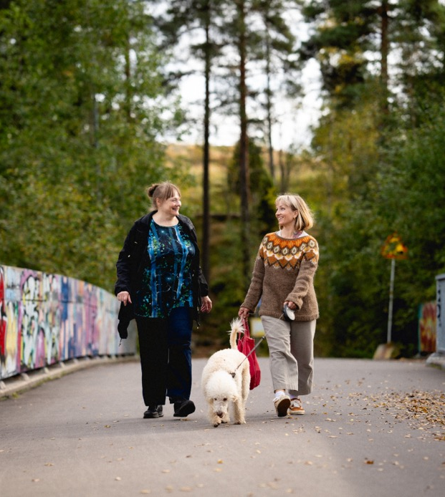
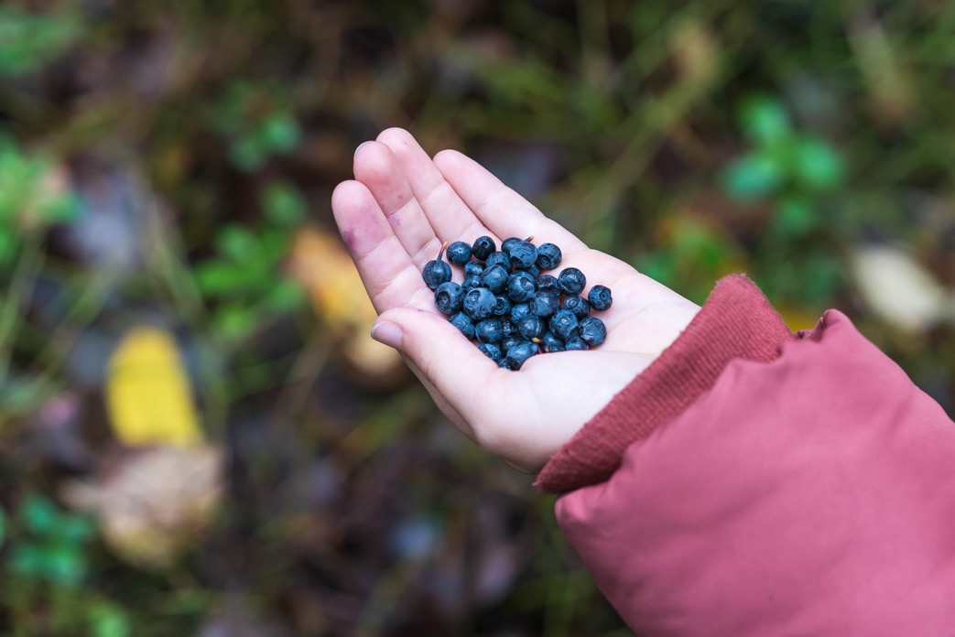
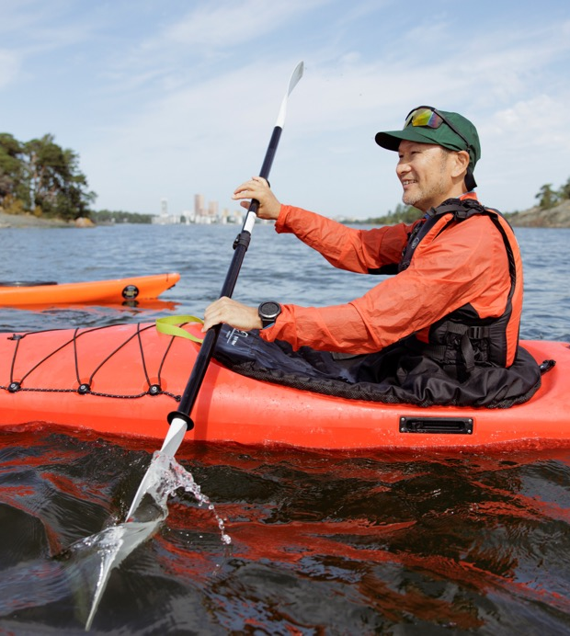
Natureza
FATOS SOBRE A FINLÂNDIA
1
2
3
4
5
6
7
8
9
10
Foto: Getty Images
Foto: Miika Kainu
Foto: Laura Dove
77% do território finlandês é coberto por florestas
188.000 lagos
O país com o maior número de lagos em relação ao seu tamanho
180.000 ilhas
3º maior do mundo
A linha costeira se estende por mais de 6.300 km
41 parques nacionais
Em meio à natureza: https://www.luontoon.fi/en
Foto: Maija Astikainen

Slide 6
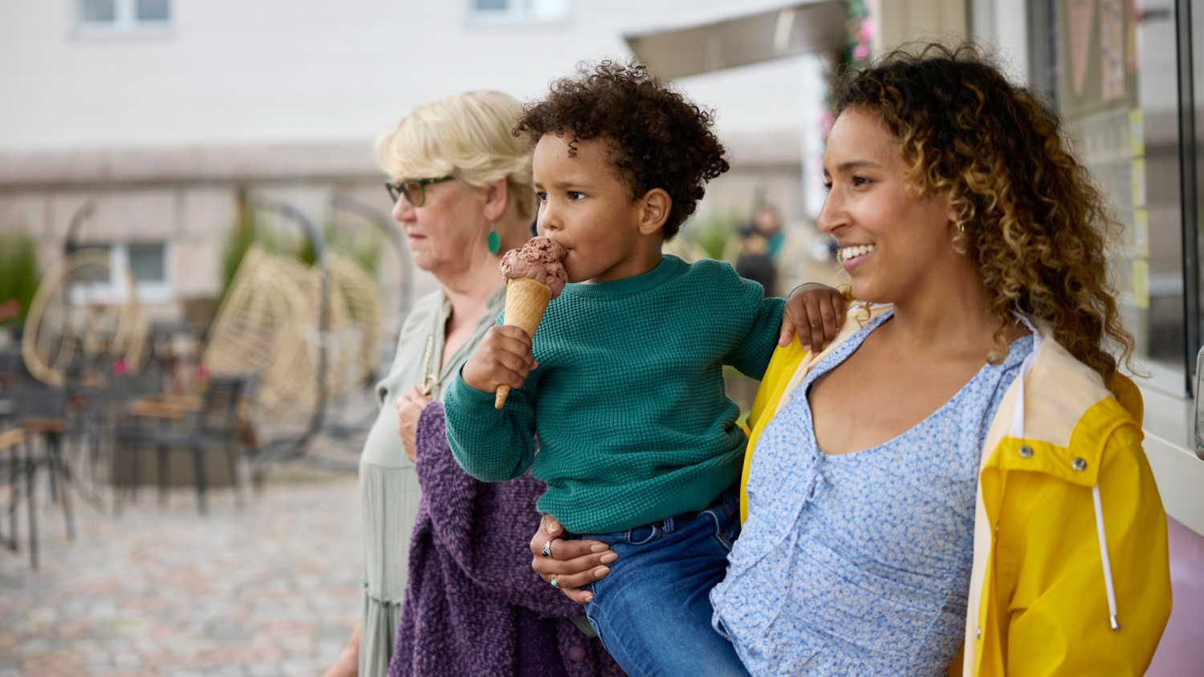
3/10
PESSOAS
Confiança e comunidade
são os pilares da nossa sociedade
Foto: Marjaana Malkamäki/Keksi

Slide 7
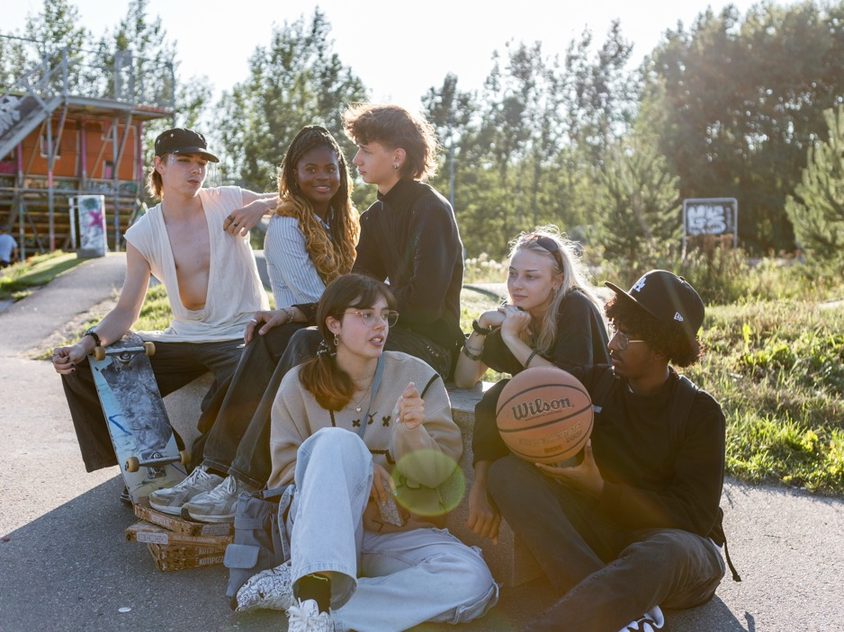
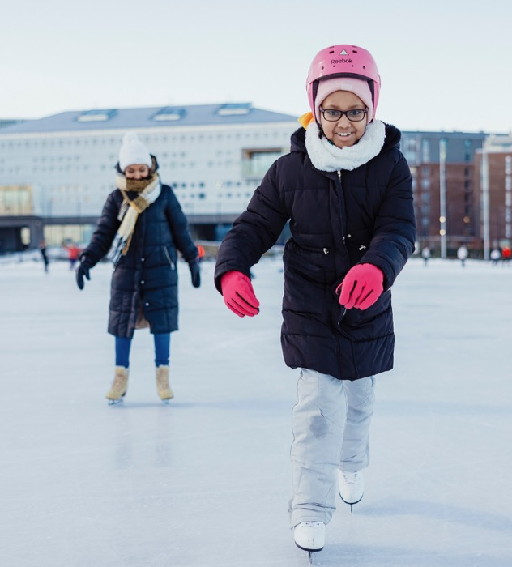
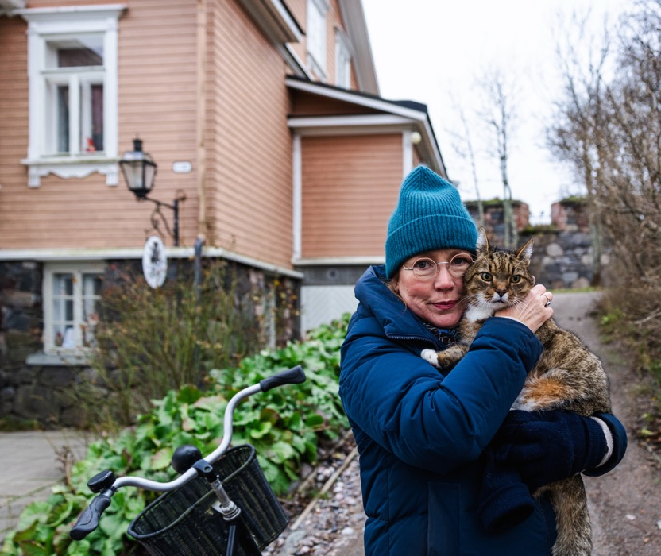
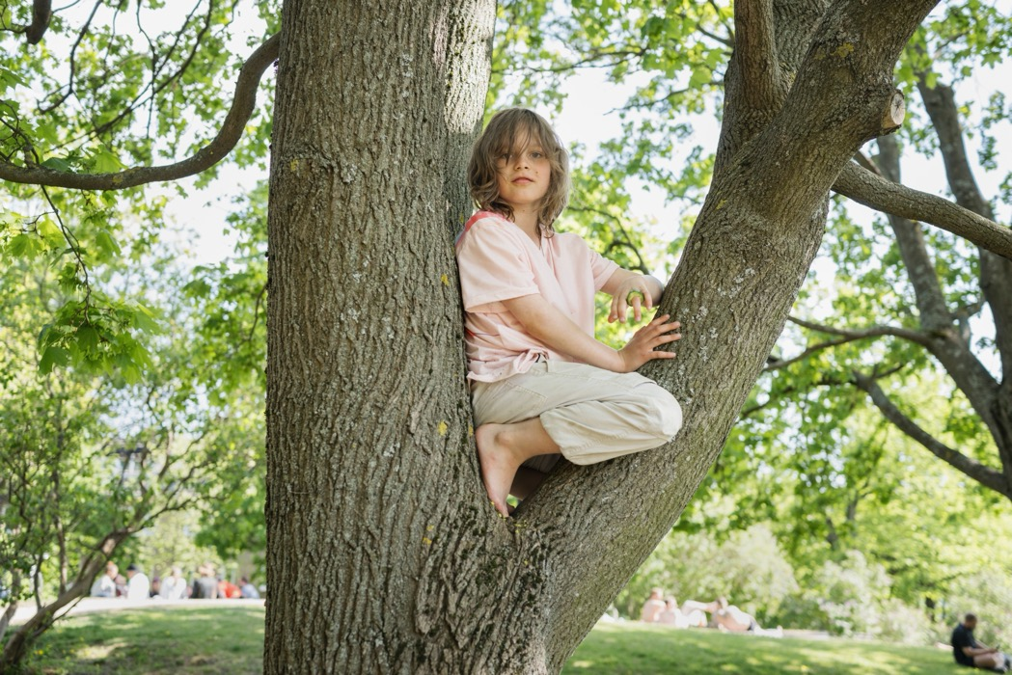
Pessoas
FATOS SOBRE A FINLÂNDIA
1
2
3
4
5
6
7
8
9
10
Foto: Jussi Hellsten
Foto: Outi Neuvonen
5,65 milhões de pessoas
A Finlândia é uma nação multilíngue com uma população de 5,65 milhões de pessoas
Línguas
84% Finlandês
11% Outras
5% Sueco
<1% Sámi
Densidade populacional
18,5 habitantes por km²
87%
A confiança nas instituições está entre as mais altas do mundo. 87% dos finlandeses confiam na polícia, a autoridade mais confiável da Finlândia.
Foto: Karun Verma
Foto: Juho Kuva

Slide 8
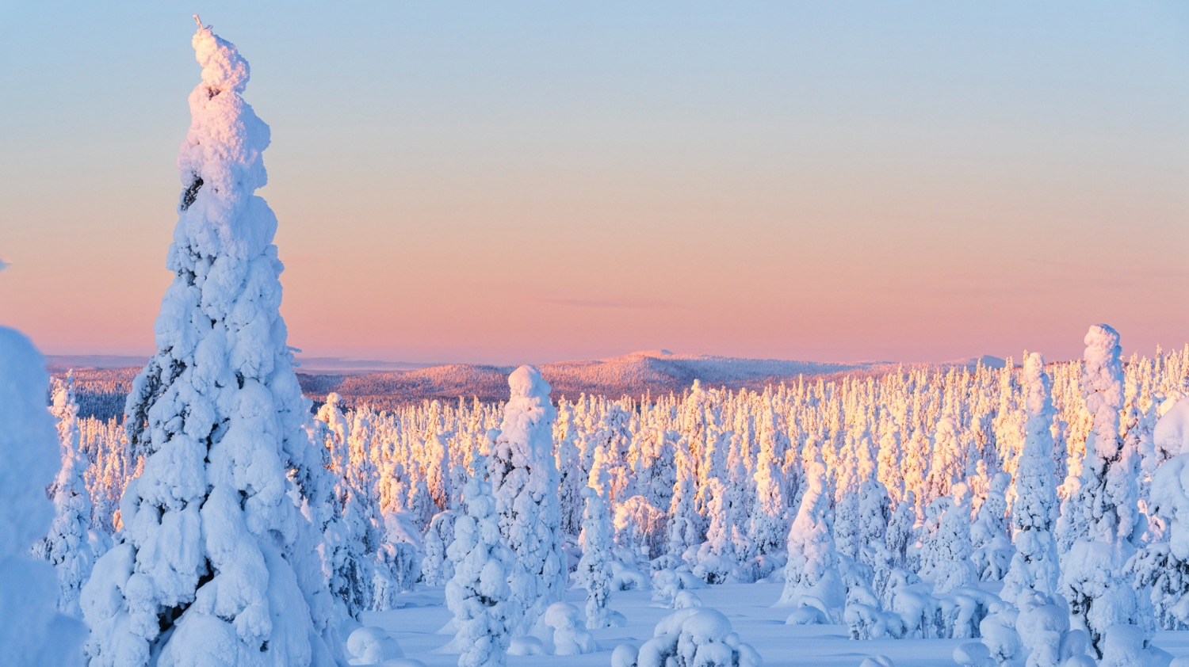
4/10
CLIMA
Bem definido: as quatro estações distintas
da Finlândia oferecem variedade
Foto: Getty Images

Slide 9
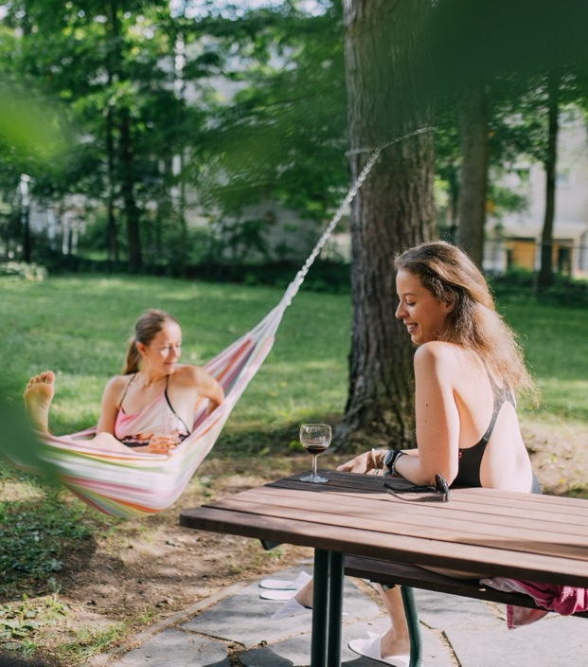
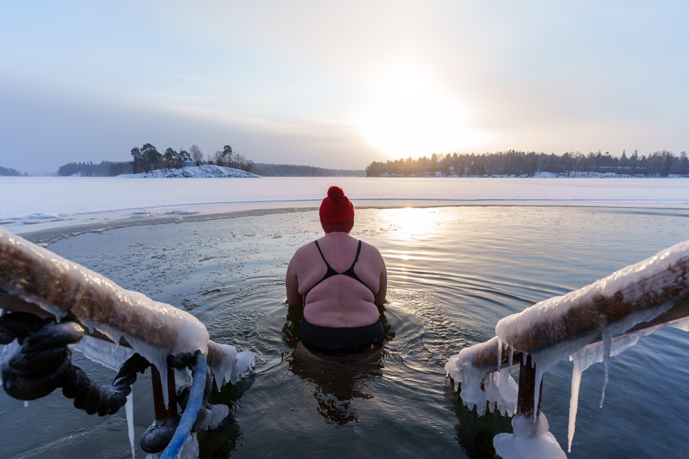
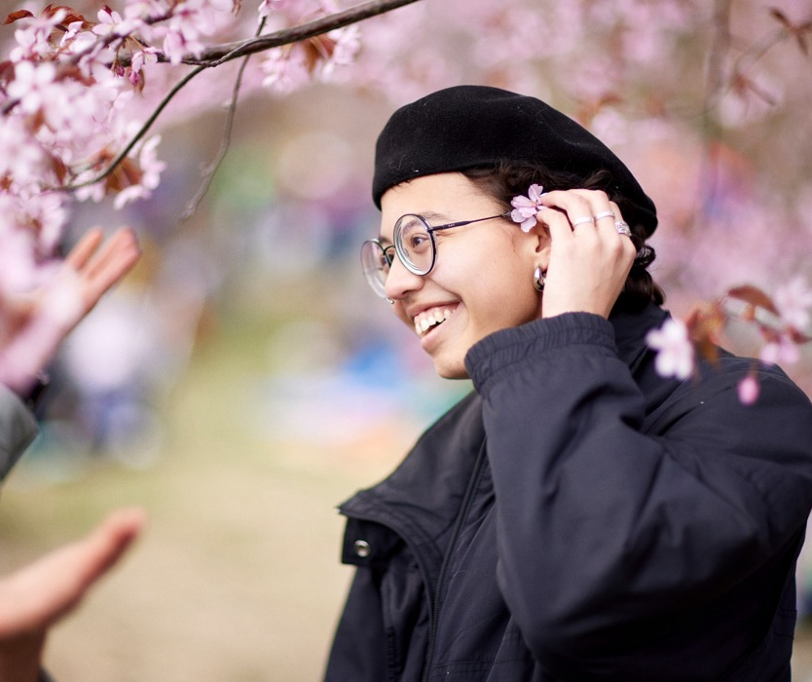
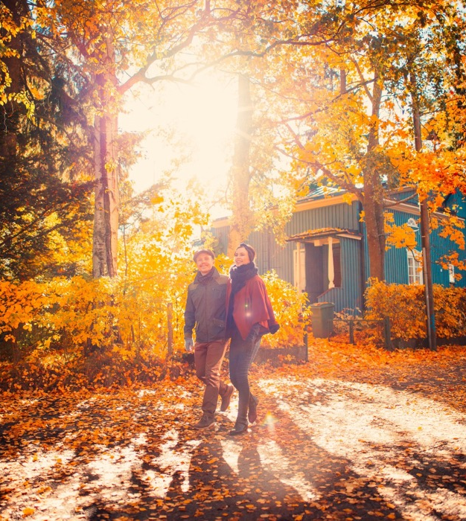
Clima
FATOS SOBRE A FINLÂNDIA
1
2
3
4
5
6
7
8
9
10
Foto: Julia Kivelä
Foto: Mika Ruusunen
Foto: Juha Valkeajoki
A paisagem nórdica
As quatro estações variam e se sobrepõem dependendo da latitude
19 horas
Tem o dia mais longo em Helsinque no solstício de verão
20,5 ℃
É a temperatura média em Helsinque em julho
Oulu é a cidade número 1 em
qualidade do ar
na Europa
Quente, frio e
todos os tipos de clima: https://en.ilmatieteenlaitos.fi/
seasons-in-finland
Foto: Jussi Hellsten

Slide 10
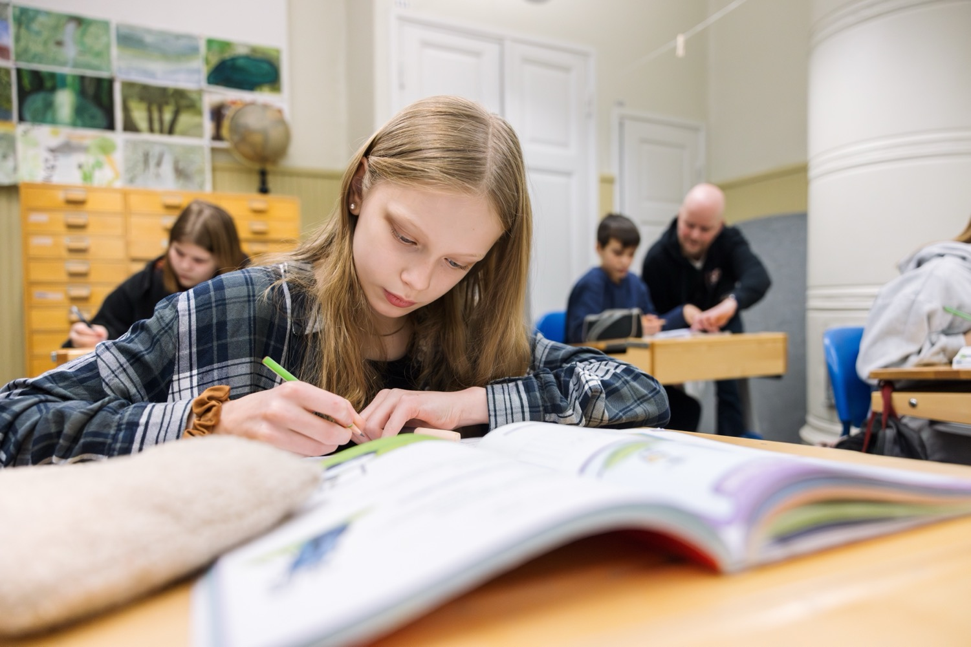
5/10
EDUCAÇÃO
A educação, de nível internacional, é acessível a todos
na Finlândia – e é praticamente grátis
Foto: Ilari Välimäki

Slide 11
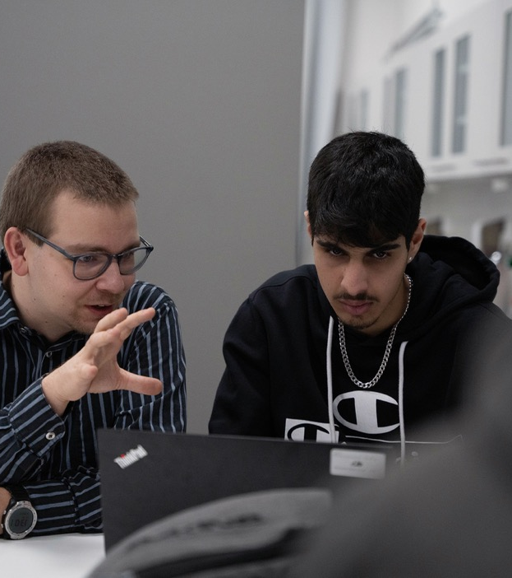
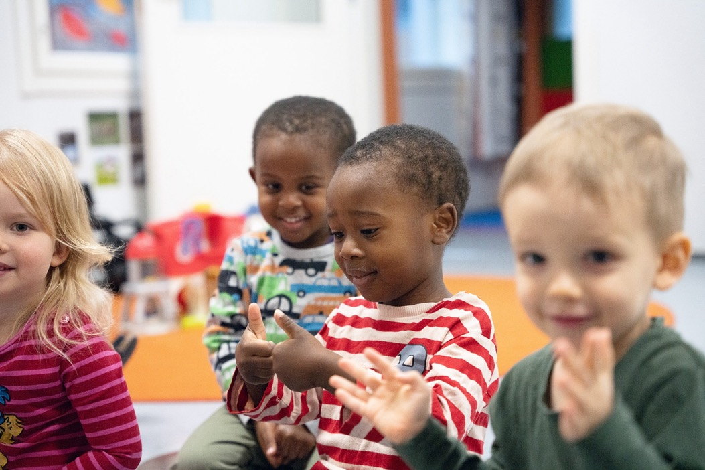
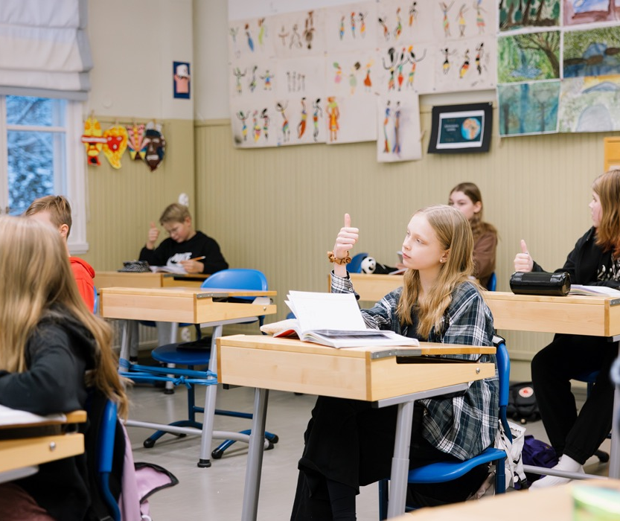
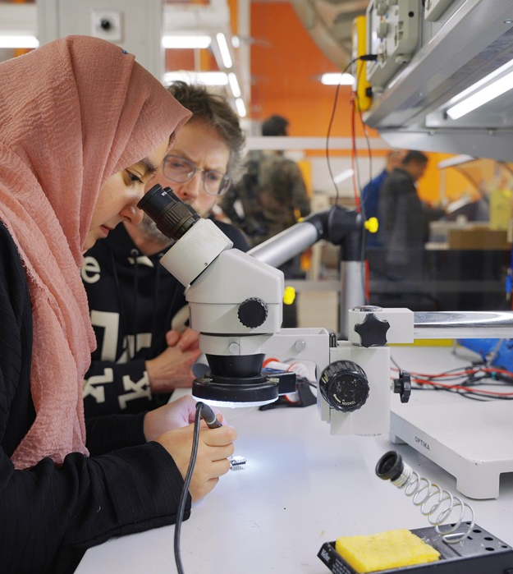
Educação
FATOS SOBRE A FINLÂNDIA
1
2
3
4
5
6
7
8
9
10
Foto: Miika Kainu
Foto: Miika Kainu
O sistema educacional público finlandês é inclusivo
Foto: Ilari Välimäki
Sistema educacional finlandês: Educação pré-escolar Educação básica abrangente Ensino secundário (ensino secundário superior e ensino profissionalizante) Ensino superior (universidades de ciências aplicadas e universidades comuns)
13 universidades
22 universidades de ciências aplicadas Mais de 600
Programas de bacharelado e mestrado em inglês
Refeições escolares gratuitas para todos os alunos desde 1948
Como funciona o sistema educacional: https://okm.fi/en/education-system
Foto: Juha Niemelä

Slide 12
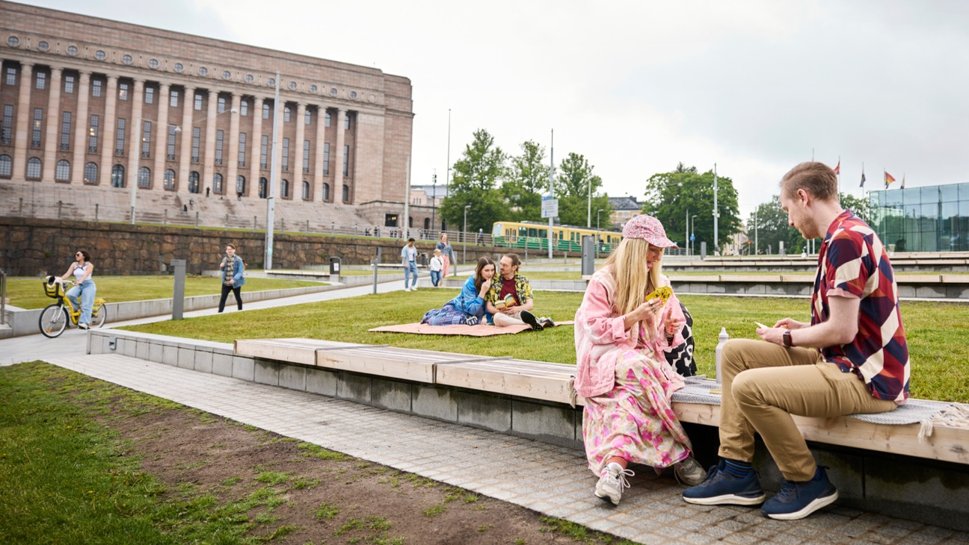
6/10
GOVERNANÇA
O sistema político da Finlândia é transparente, responsável e comprometido com o Estado de Direito
Foto: Marjaana Malkamäki/Keksi

Slide 13
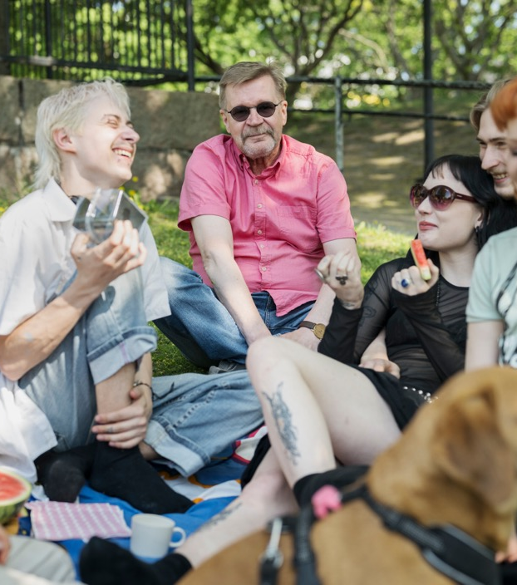
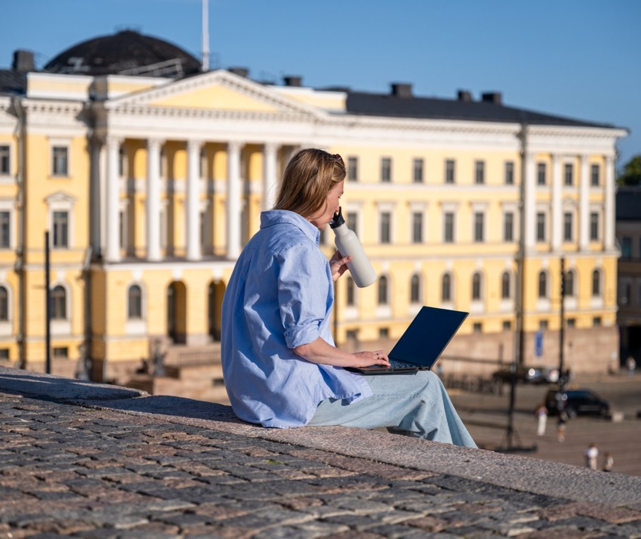
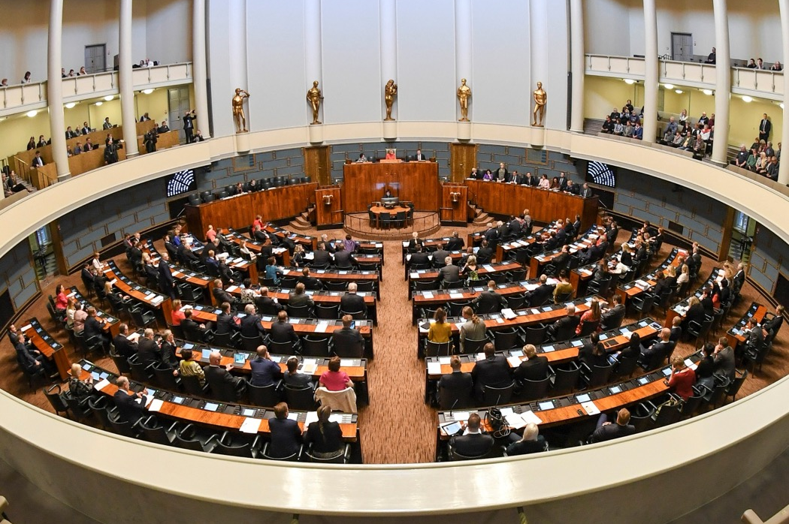
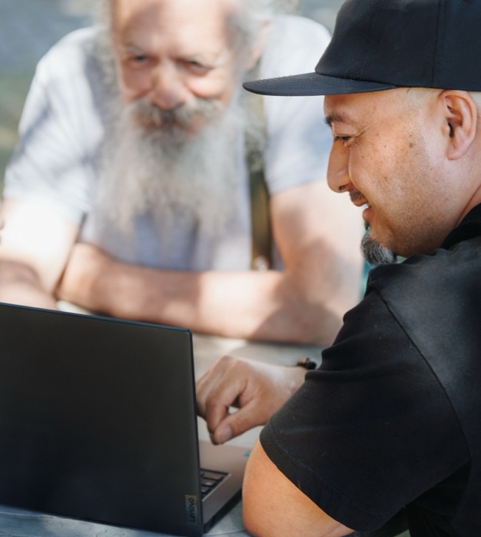
Governança
FATOS SOBRE A FINLÂNDIA
1
2
3
4
5
6
7
8
9
10
Foto: Juho Kuva
Foto: Getty Images
Foto: Hanne Salonen / Parlamento finlandês
A Finlândia é uma república parlamentar
200
Membros do Parlamento, eleitos a cada 4 anos
92 mulheres/108 homens
O governo é chefiado pelo primeiro-ministro
O presidente da República é eleito para um
mandato de seis anos
por voto popular direto
Um dos países mais transparentes e menos corruptos, o que garante a confiança na sociedade
Índice de Bom País: https://finland.fi/life-society/good-news-finland-tops-the-good-country-index/
Foto: Vesa Laitinen

Slide 14
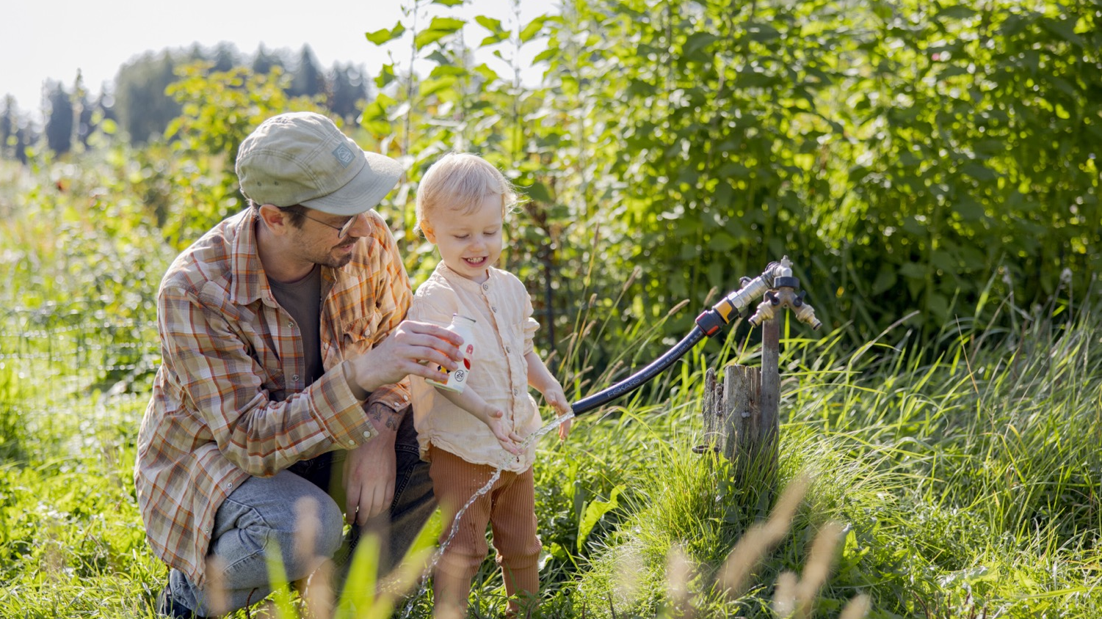
7/10
IGUALDADE
Acreditamos na igualdade
e na participação cívica na sociedade
Foto: Maija Astikainen

Slide 15

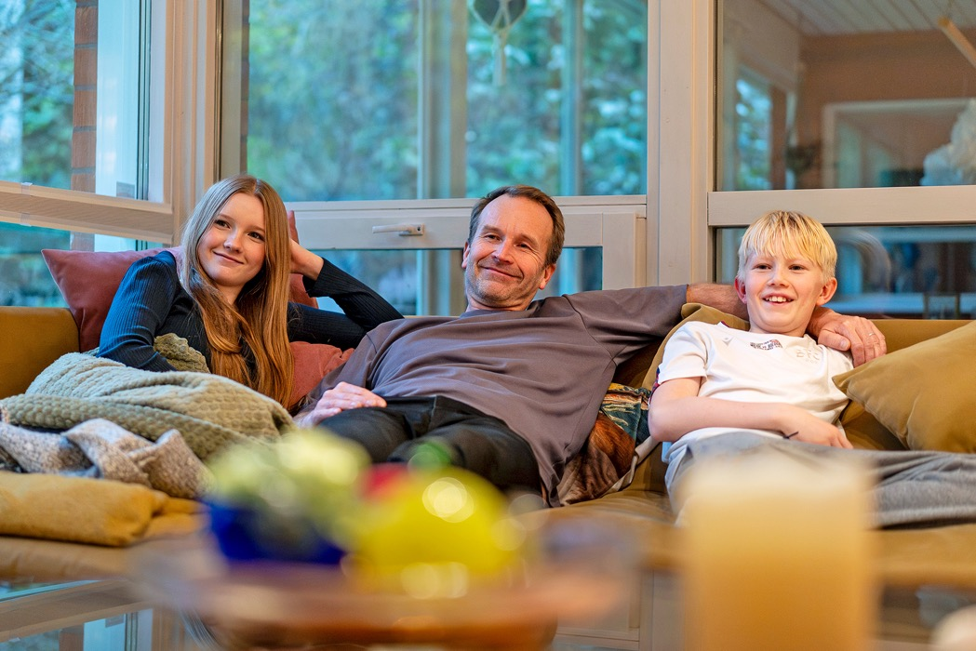
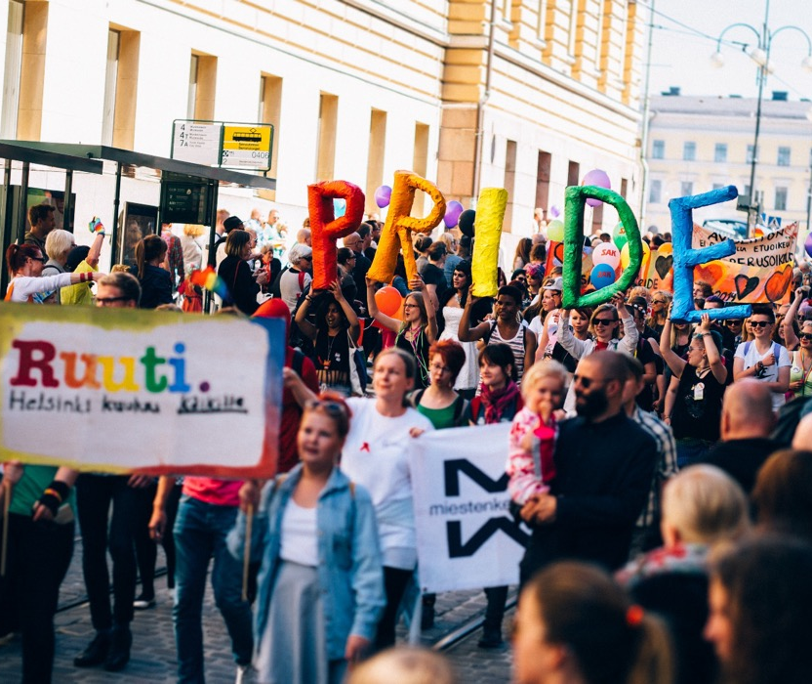
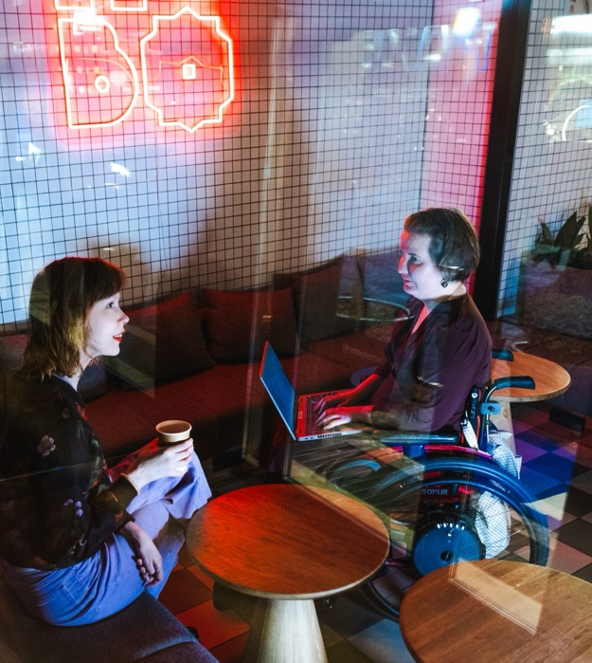
Igualdade
FATOS SOBRE A FINLÂNDIA
1
2
3
4
5
6
7
8
9
10
Foto: Silja Minkkinen
Foto: Vili Orava
Foto: Jussi Hellsten
1906
A Finlândia foi o primeiro país do mundo a estender o direito de voto e de candidatura a cargos eletivos a todas as mulheres e homens, em 1906.
Segundo a lei finlandesa, todos têm direito à igualdade de tratamento, independentemente de sua origem, gênero ou outras características.
Em 2022, a licença parental foi dividida igualmente entre os pais.
Prêmio Internacional para a Igualdade de Gênero: https://igep.fi/en/finland-gender-equality
Foto: Outi Neuvonen

Slide 16
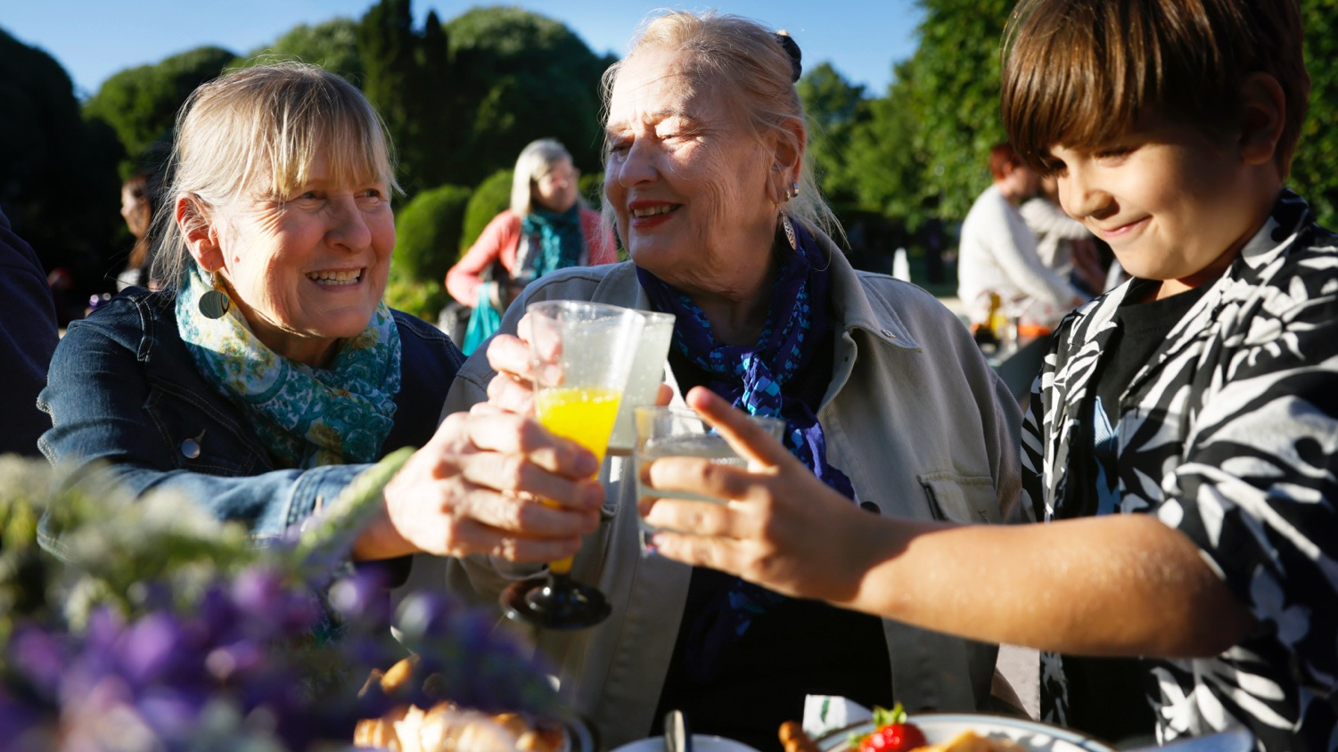
8/10
A FINLÂNDIA NO MUNDO
A Finlândia é uma aliada de confiança
Foto: Liisa Takala

Slide 17
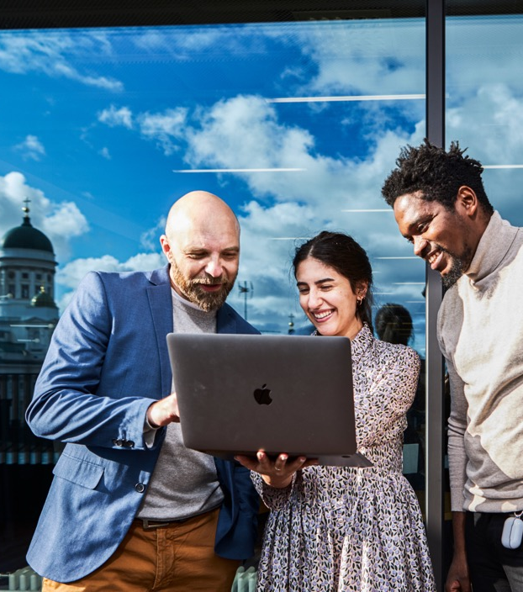
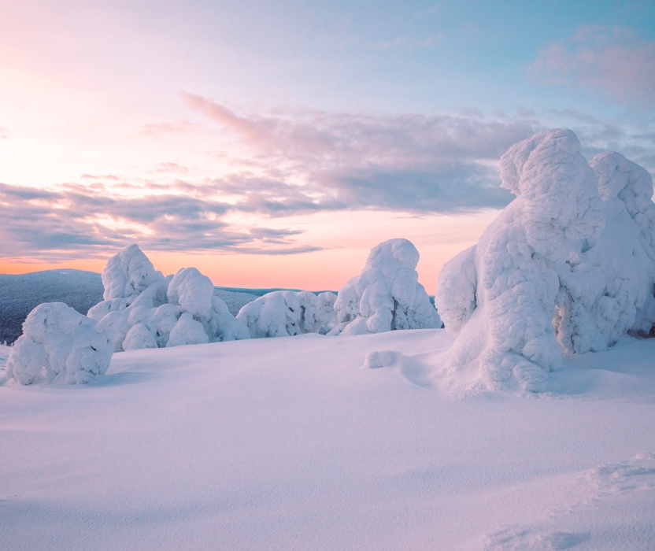
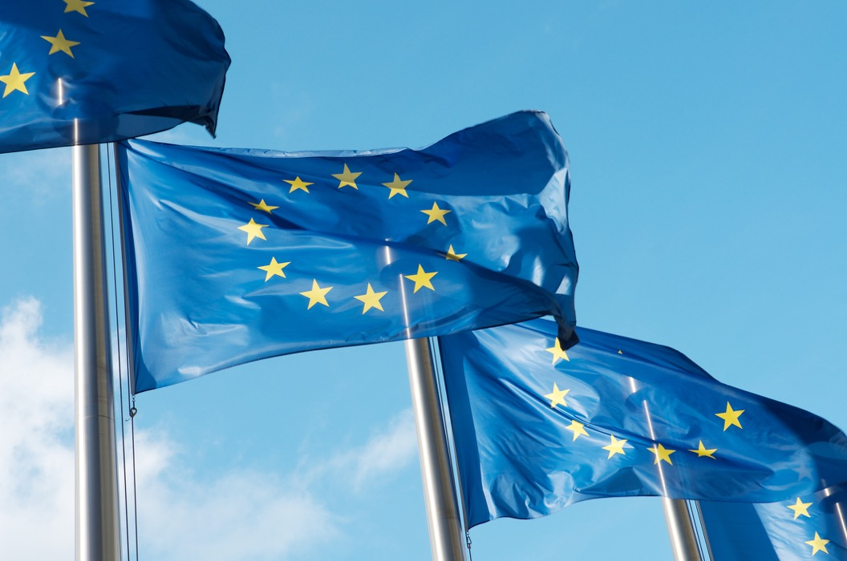
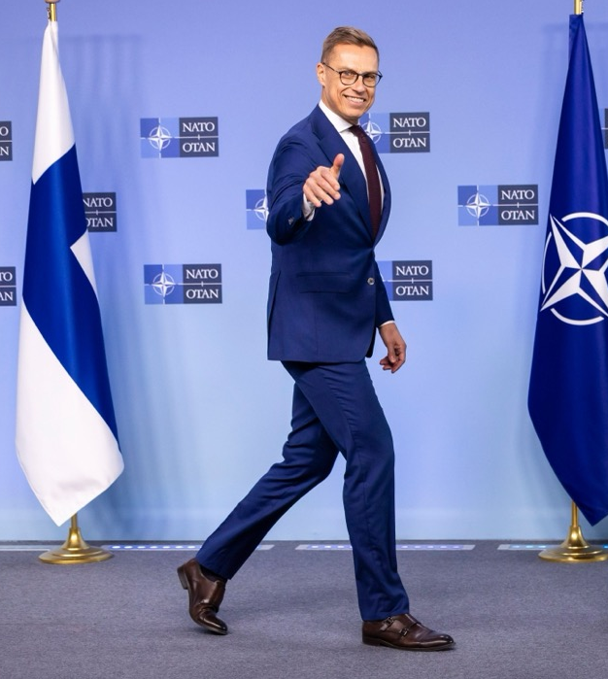
A Finlândia no mundo
FATOS SOBRE A FINLÂNDIA
1
2
3
4
5
6
7
8
9
10
Foto: N2 Albiino / Marek Sabogal
Foto: Getty Images
Foto: Getty Images
A Finlândia em organizações internacionais
1955 Nações Unidas
1955 Conselho Nórdico
1975 Organização para a Segurança e Cooperação na Europa
1989 Conselho da Europa
1995 União Europeia
2023 OTAN
A Finlândia ocupa o primeiro lugar no mundo pela sua contribuição para o bem comum da humanidade
https://index.goodcountry.org/
Ministério das Relações Exteriores da Finlândia
https://um.fi/frontpage
Foto; Geert Vanden Wijngaert /AP / Lehtikuva

Slide 18
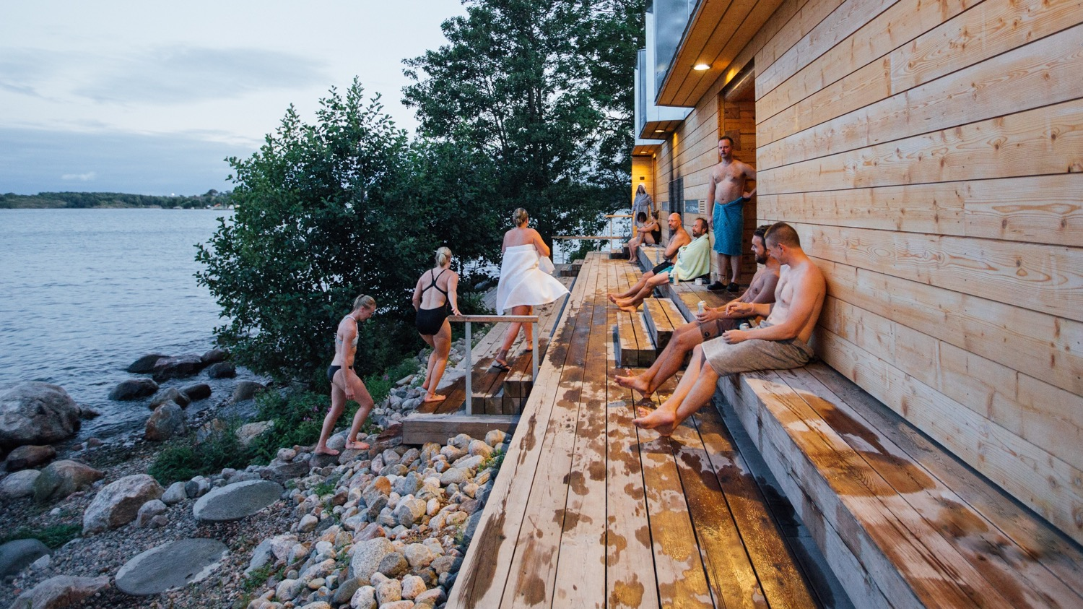
9/10
SAUNA
Nossa fonte de bem-estar
Foto: Julia Kivelä

Slide 19
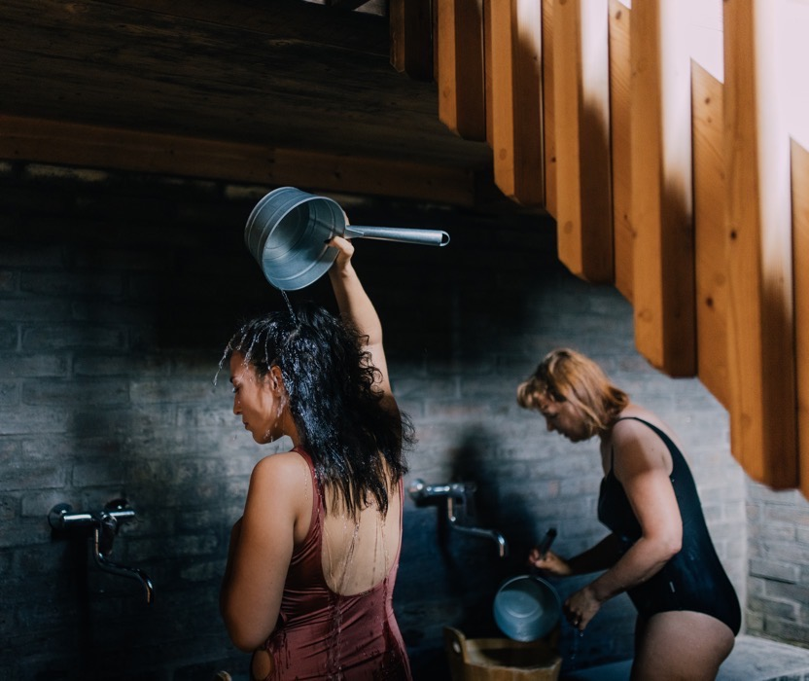
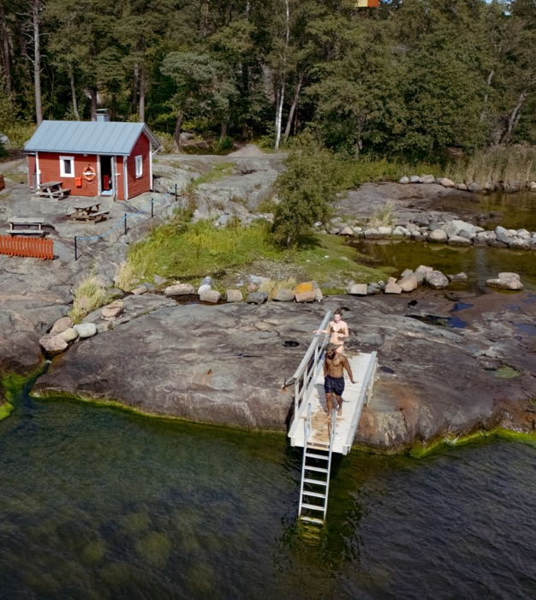
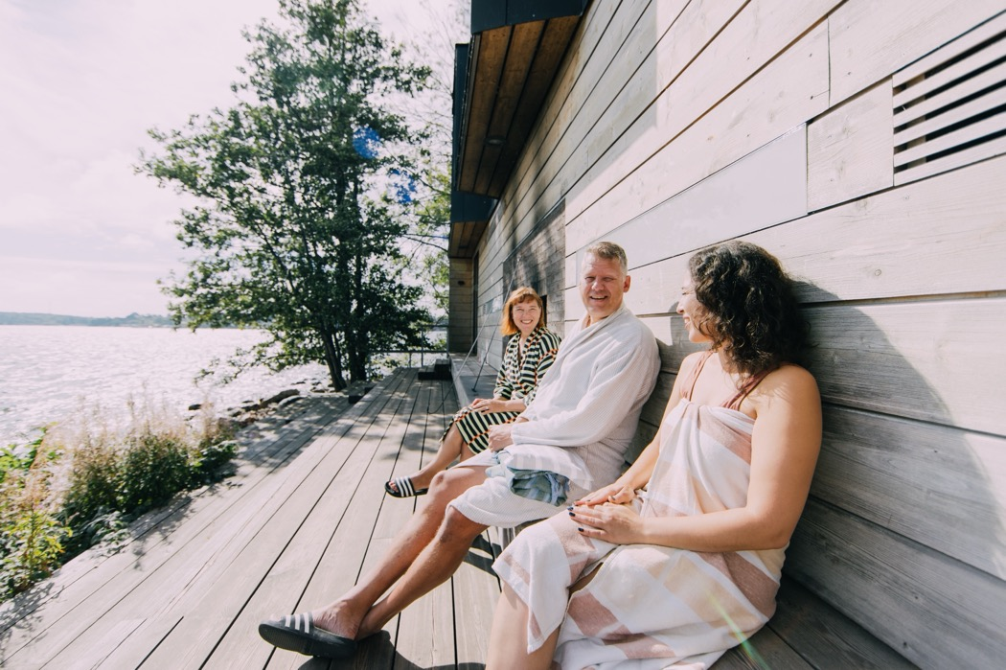
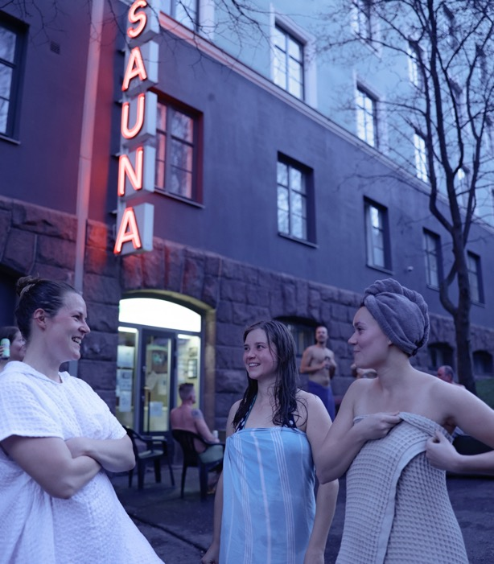
Sauna
FATOS SOBRE A FINLÂNDIA
1
2
3
4
5
6
7
8
9
10
Foto: Julia Kivelä
Foto: Maija Astikainen
Foto: Julia Kivelä
2,4 milhões de saunas
Com raízes que remontam a 10.000 anos, a sauna é uma das poucas palavras finlandesas a entrar no léxico internacional.
Esse banho de vapor finlandês está inscrito na Lista Representativa do Patrimônio Cultural Imaterial da Humanidade da UNESCO. Sabe-se que nutre a mente, o corpo e a alma.
Sociedade Finlandesa da Sauna: https://sauna.fi/en/
Foto: Maija Astikainen

Slide 20
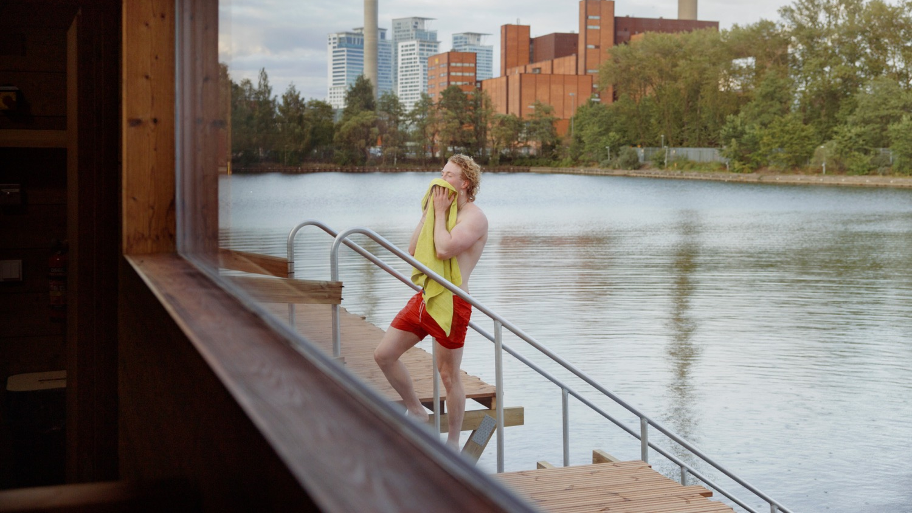
10/10
CULTURA
Diversa, única e às vezes um pouco excêntrica
Foto: Maija Astikainen

Slide 21
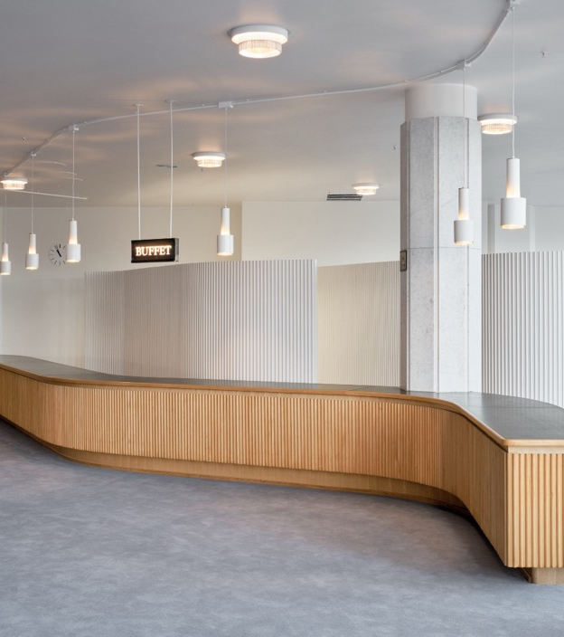
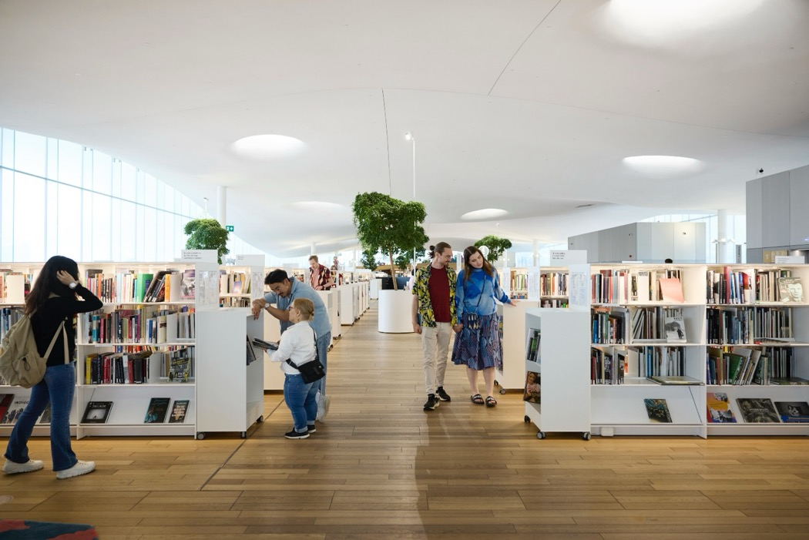
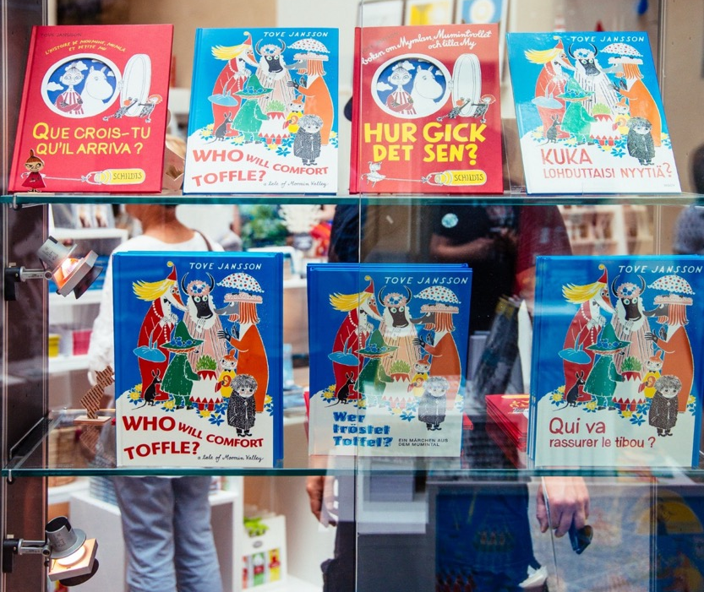
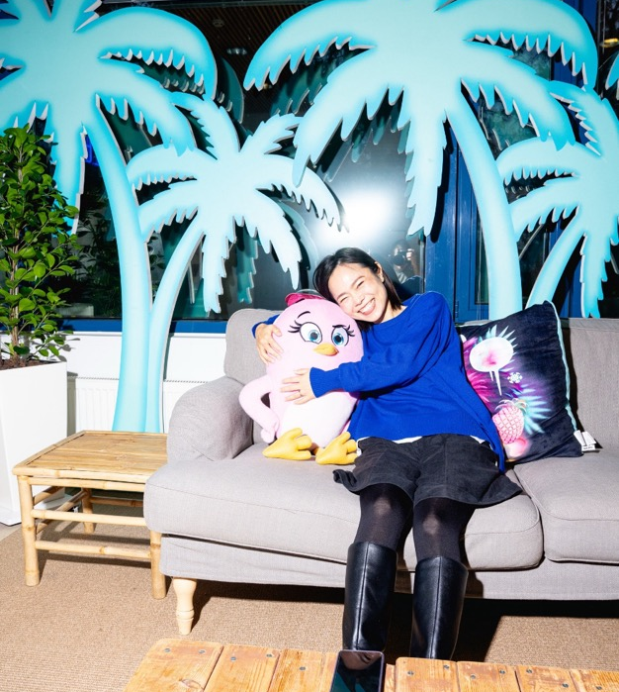
Cultura
FATOS SOBRE A FINLÂNDIA
1
2
3
4
5
6
7
8
9
10
Foto: Juho Kuva
Foto: Jussi Hellsten
Foto: Marjaana Malkamäki/Keksi
O design finlandês é estético, funcional e acessível a todos
Os livros dos Moomins, de Tove Jansson, foram traduzidos para mais de 60 idiomas
715 bibliotecas públicas
85,4 milhões de itens emprestados
Acesso a 360 museus com um único cartão, que não custa muito
250 estúdios de jogos ativos
"Sandstorm”, por Darude,
é a música mais reproduzida
de um artista pop finlandês
Foto: Miika Kainu

Slide 22
Venha conferir você mesmo. Finland.fi

